Slide 1
Jupyter Notebook
I Wayan Sudiarta, Ph.D.

Slide 2
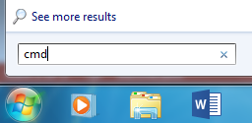
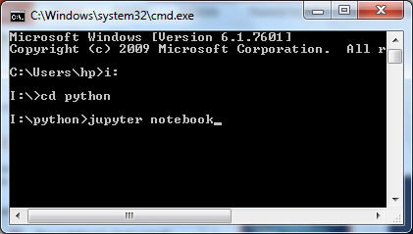
Ayo Mulai
1. Buat folder Python di drive D: atau yang lain sesuai Anda inginkan.
2. Klik Tombol START Windows, isi cmd pada Kotak Search dan tekan Enter
3. Kemudian ketik d: untuk pindah ke drive D:, ketik cd Python untuk pindah ke folder Python
4. Ketik jupyter notebook

Slide 3
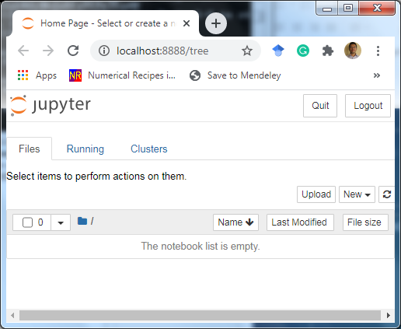
Tampilan Jupyter Notebook

Slide 4
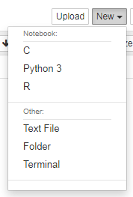
Membuat Notebook baru
1. Klik New
2. Klik Python 3

Slide 5
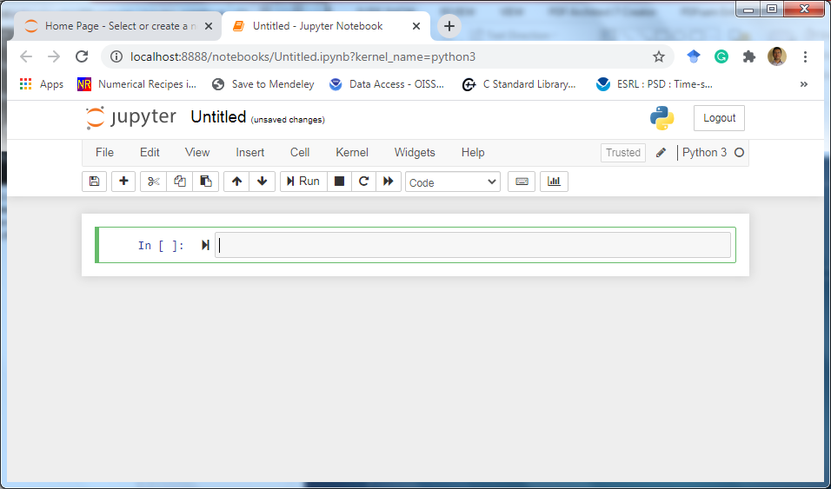
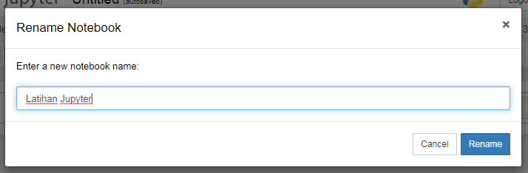
Tampilan Jupyter Notebook
1. Klik Untitled
Untuk Ganti Nama
File Notebook
2. Ketik nama File
3. Klik Rename

Slide 6
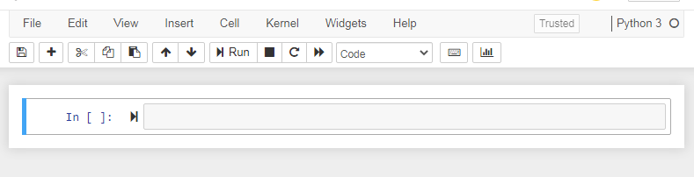
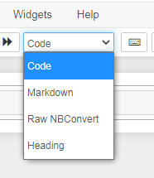
Tipe Input Cell
Dua Tipe Utama
Code untuk input Kode Python
Markdown untuk input Dokumen/Teks dengan Format Markdown
INGAT: Untuk menjalankan Kode tekan Shift+Enter

Slide 7
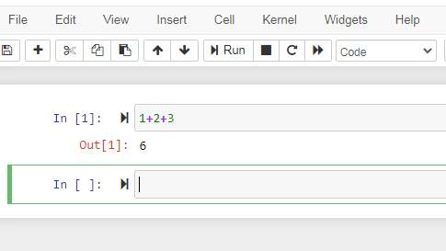
Input Code
Ketik Sesuai Gambar
Kemudian tekan
Shift + Enter
Semua kode Python bisa diinput di Cell Code

Slide 8
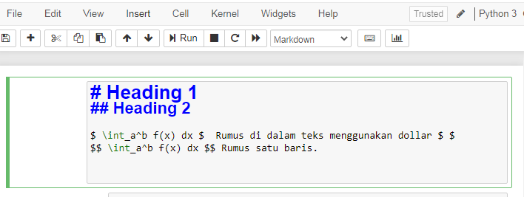
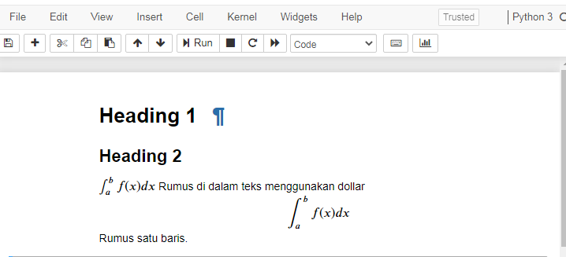
Input Markdown
Pilih Markdown
Ketik Teks Seperti pada Gambar
Kemudian Tekan Shift + Enter
Perhatikan Hasilnya
Jadi Pada Jupyter Notebook dapat ditampilkan Teks dan Hasil Kode Python

Slide 9
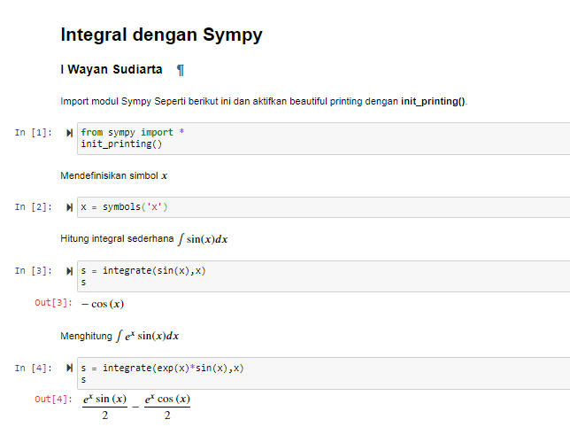
Contoh Matematika dengan Modul Sympy

Slide 10
Semangat Mencoba!

